Slide 1

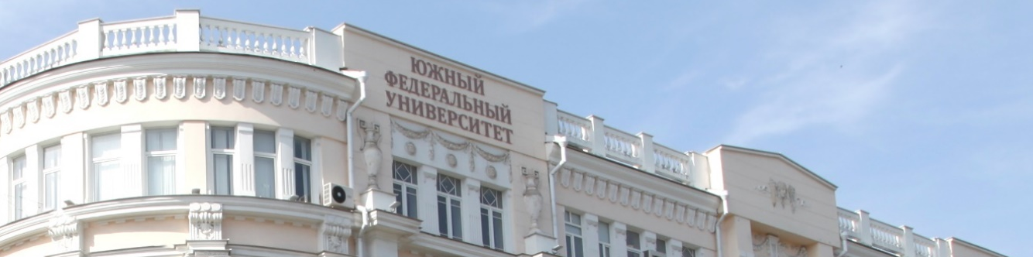

Об организации и проведении учебных и производственных практик студентов
Института наук о Земле в 2021 году
30 апреля 2021 г.
Зам. директора Института наук о Земле
Труфанов Алексей Вячеславич

Slide 2
Приказ Минобрнауки РФ № 885 от 05 августа 2020 года
«О практической подготовке обучающихся»
Разновидности учебных и производственных практик
Типы учебной практики:
практика по получению первичных профессиональных умений и навыков;
практика по получению первичных профессиональных умений и навыков, в т.ч. первичных умений и навыков научно-исследовательской деятельности.
Типы производственной практики:
практика по получению профессиональных умений и опыта профессиональной деятельности;
преддипломная практика;
Научно-исследовательская работа.
Способы проведения учебной и производственной практики:
стационарная;
выездная;
выездная (полевая).

Slide 3
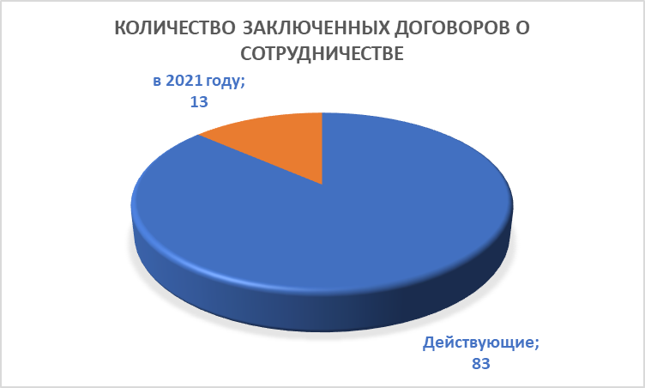
В 2021 году учебную и производственную практику пройдут 692 студента бакалавриата, специалитета и магистратуры.
За период 2019-2021 г.г. заключено 96 договоров о сотрудничестве с различными организациями, предоставляющими места для прохождения практики студентам ИНоЗ. В том числе 13 – в 2021 году.

Slide 4
Основные организации – стратегические партнеры, обеспечивающие места прохождения производственных практик
«Северо-Восточное ПГО», Магадан; ООО НПГФ «Регис», «Полиметалл», Благовещенск; «Ботуобинская ГРЭ» АК «Алроса», Якутия; ООО «Дальзолото», Хабаровский край; ООО «Статус», Магаданская область; ООО «Арбат», Магаданская область; ЮНЦ РАН; ФГБУ «Северо-Кавказское управление по гидрометеорологии и мониторингу окружающей среды»; ФГБУ «Астраханский ордена Трудового Красного Знамени государственный природный биосферный заповедник», г. Астрахань; Северо-Кавказский филиал ФГБУ «Авиаметтелеком Росгидромета», АО «ВНИГРИуголь» ФГБУ «Гидрохимический институт», НП «Ассоциация Инженерные изыскания в строительстве», ООО «ДонГео», ООО «Датум Групп», Международная картографическая компания «Here», ЦКП «Центр изучения минерального сырья и состояния окружающей среды», Азово-Черноморский филиал ФГБНУ «ВНИРО» («АзНИИРХ»), ФБУ «Территориальный фонд геологической информации по Южному федеральному округу» и др.

Slide 5
Педагогическая и научно-педагогическая практика
Среди стабильных партнеров, обеспечивающих прохождение педагогической практики следует отметить следующие образовательные учреждения : МБОУ «Школа №1», МБОУ «Школа № 83», МБОУ «Лицей № 57» г. Ростов-н/Д; МБОУ СОШ № 2, п. Южный, Мартыновского р-на РО; МАОУ «Гимназия № 25, г. Краснодар; Научно-образовательный центр «Образование в течение всей жизни», г. Ростов-на-Дону.
Часть обучающихся будет направлено в НОЦ «Глобальные и региональные географо-экономические исследования и инновационные технологии», НОЦ «Геоэкология и природопользование» - базовое подразделение ФБГУ «Гидрохимический институт», НОЦ «Геотехнологическое прогнозирование и комплексное использование минерального сырья Юга России» и ЦКП НО «Центр исследования минерального сырья и состояния окружающей среды» при Институте наук о Земле ЮФУ.

Slide 6
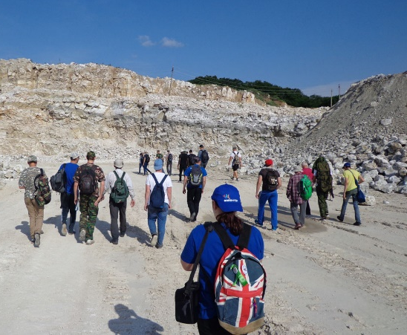
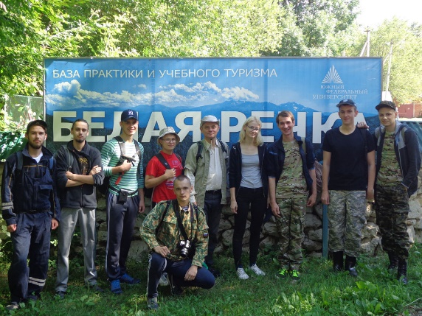
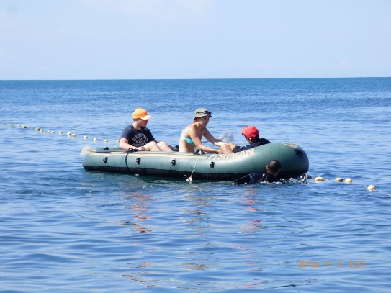
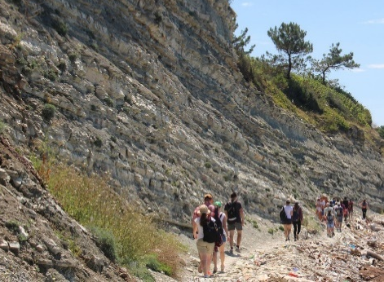
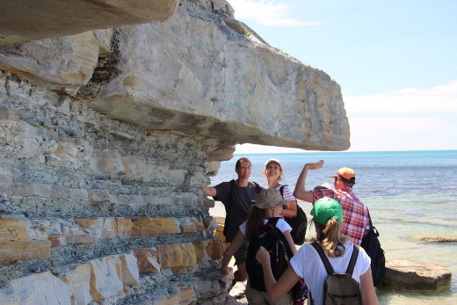
Базы учебных практик студентов
Института наук о Земле ЮФУ, задействованные в 2021 году
База практики и учебного туризма «Белая Речка» (Республика Адыгея);
База практики и спортивно-оздоровительного туризма «Лиманчик» (Краснодарский край);
Буровой полигон Новочеркасского геолого-разведочного колледжа;
База ЮНЦ РАН в пос. Кагальник;

Slide 8
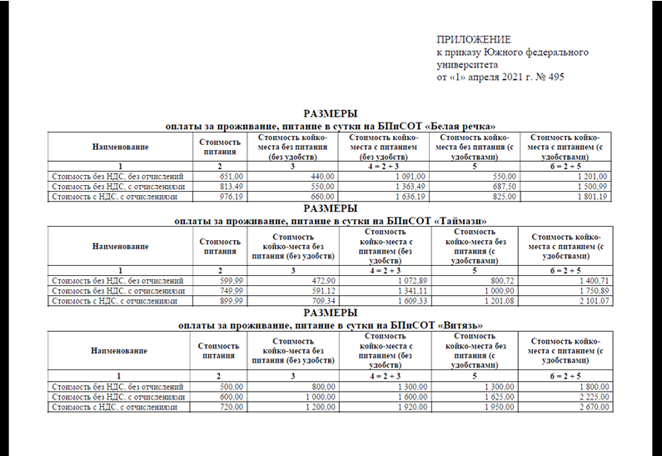

Slide 9
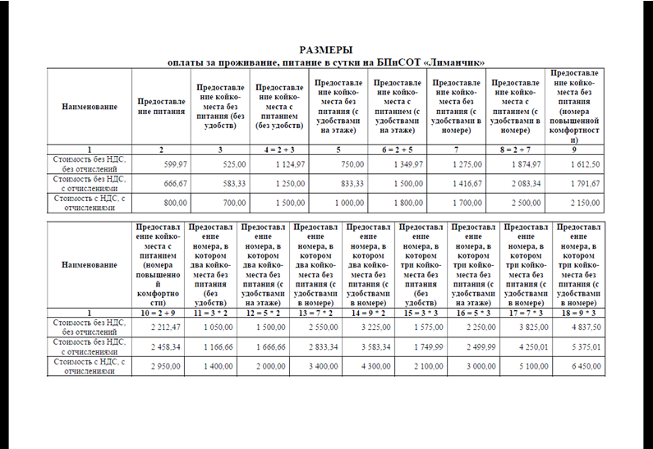

Slide 10
График заездов на базу практики «Белая речка»
1. 29.06.2021 – 07.07.2021 экологи 1 курс 5 гр. (24 студ. + 2 преп.) Г. Ю. Скляренко,
2. 30.06.2021 – 08.07.2021 геологи 1 курс 2 группа (21 студ. + 2 преп) Ю. В. Попов
3. 06.07.2018 – 16.07.2018 (возможно на 7 дней) географы 1 курс 3 группа (30 студ. + 4 преп. + 1 врач) А. В. Михайленко
4. 10.07.2019 – 24.07.2019 гидромет 1 курс 4 гр. (10 студ. + 2 преп.) Е. В. Беспалова
5. 20.07.2019 – 16.08.2019 геологи 2 курс 1 группа (20 студ. + 2 преп.) А. Н. Леднев
6. 20.07.2019 – 16.08.2019 геологи 2 курс 2 группа (21 студ. + 1 асп. + 6 преп.) А. В. Наставкин

Slide 11
График заполняемости базы практики «Белая речка»

Slide 12
Потребность ИНоЗ в автотранспорте для обеспечения радиальных маршрутов

Slide 13
Обеспечение учебных практик на территории Ростовской области (однодневные выезды) в июне-августе 2021 года

Slide 14
Обеспечение учебных практик на территории Ростовской области (однодневные выезды) в июне-августе 2021 года
(продолжение)

Slide 15
Обеспечение учебных практик на территории Ростовской области (однодневные выезды) в июне-августе 2021 года
(продолжение)

Slide 16
Обеспечение учебных практик на территории Ростовской области (однодневные выезды) в июне-августе 2021 года
(продолжение)

Slide 17
Расценки при заказе коммерческого автотранспорта от сторонних поставщиков услуг

Slide 18
Заказ автобусов через отдел логистики и трансфера ЮФУ (Гараж ЮФУ)

Slide 19
Положительные моменты
1. Увеличен объем финансирования на проведение учебных и производственных практик
2. Удалось сбалансировать график прохождения практики на базе «Белая речка» и «Лиманчик»
3. Уменьшилось количество критических замечаний со стороны администрации ЮФУ, касающихся оформления приказов и договоров на практику

Slide 20
Проблемы
1. Реальная стоимость проживания и питания на базах практики постоянно растет, превышая выделяемую сумму на 500-600 руб. в сутки, что провоцирует проявление негативных реакций среди студентов
2. Существенно возросла стоимость транспортных услуг, предоставляемых коммерческими организациями
3. Заявленный плотный график однодневных радиальных маршрутов по РО может не позволить в полной мере воспользоваться услугами отдела логистики и трансфера ЮФУ, что повлечет изменение сметы в сторону её увеличения.

Slide 21
Благодарю за внимание!

Slide 22
О взаимодействии с Ассоциацией выпускников ЮФУ и наполнении Фонда целевого капитала
30 апреля 2021 г.
Зам. директора Института наук о Земле
Труфанов Алексей Вячеславич

Slide 23
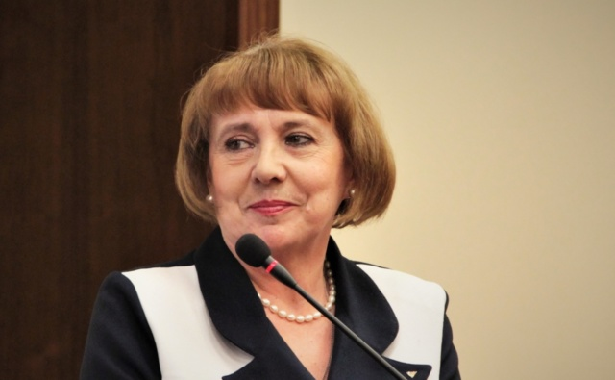
Фонд целевого капитала ЮФУ
составляет около 40 млн. руб.
Муратова Галина Викторовна
Профессор Института математики, механики и компьютерных наук им. И.И. Воровича, доктор физико-математических наук, профессор
Исполнительный директор Фонда

Slide 24
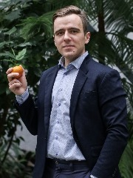
Кумов Антон Михайлович
Заместитель директора Института компьютерных технологий и информационной безопасности по реализации молодежных и общественных программ

Slide 25
1 и 2 апреля 2021 года
на базе Точки кипения ЮФУ
представителями ФЦК МФТИ была организована и проведена обучающая настольная игра по работе Эндаументов
Реализуемая в рамках проекта Endowment Game Tour
победителем конкурса «Практики личной филантропии и альтруизма» Благотворительного фонда В. Потанина – Ледуховской Юлией

Slide 26
Приказ от 05.04.2021 № 516 О конкурсном отборе проектов, финансируемых из средств ФЦК ЮФУ «Проект года 2021»
Поддержание наиболее значимых научно-образовательных проектов
Сроки представления заявок – с 7 апреля по 12 мая 2021 г.
Срок реализации проектов – до 15 декабря 2021 г.
Общий грантовый фонд 1 027 000 руб.
Запрашиваемый объем финансирования по проектам
до 250 000 руб.

Slide 27
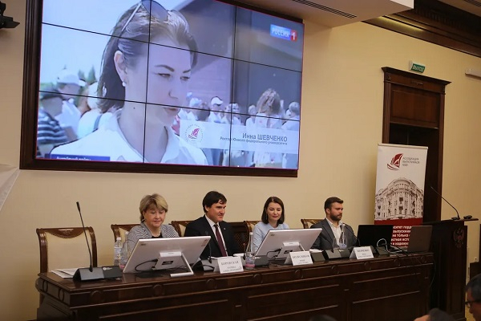
4 сентября 2020 г. в состоялась отчетно-перевыборная конференция Ассоциации выпускников ЮФУ.
Делегаты конференции одобрили и утвердили отчет президента Юрия Колесникова о деятельности Ассоциации выпускников ЮФУ в 2017 - 2020 годах, отметив успешность мероприятий и рост влияния организации.

Slide 28
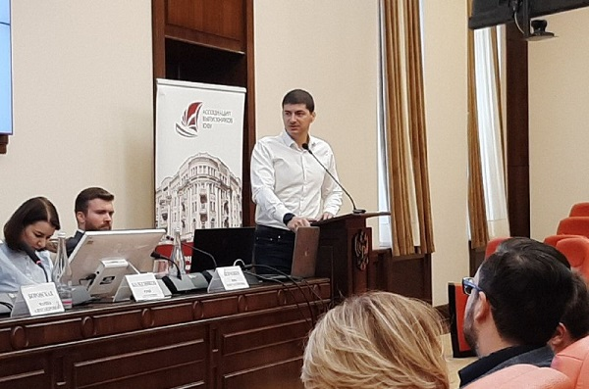
Конференция также утвердила новый состав правления Ассоциации в количестве 15 человек. В него вошли, в том числе, президент ЮФУ Марина Александровна Боровская и новый президент Ассоциации
Роман Ахмедович Хади - кандидат технических наук, доцент
Общественный представитель по направлению АНО «Агентство стратегических инициатив по продвижению новых проектов»

Slide 29
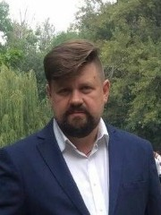
9 февраля 2021 г. членам Рабочей группы Ассоциации выпускников ЮФУ был представлен её Технический директор
Садко Дмитрий Олегович
Генеральный директор Фонда региональных исследований «Страна»

Slide 30


Slide 31
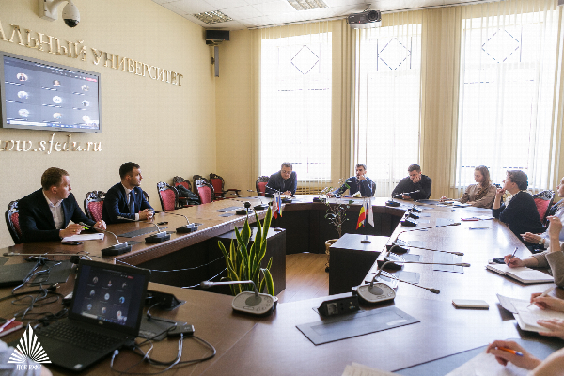
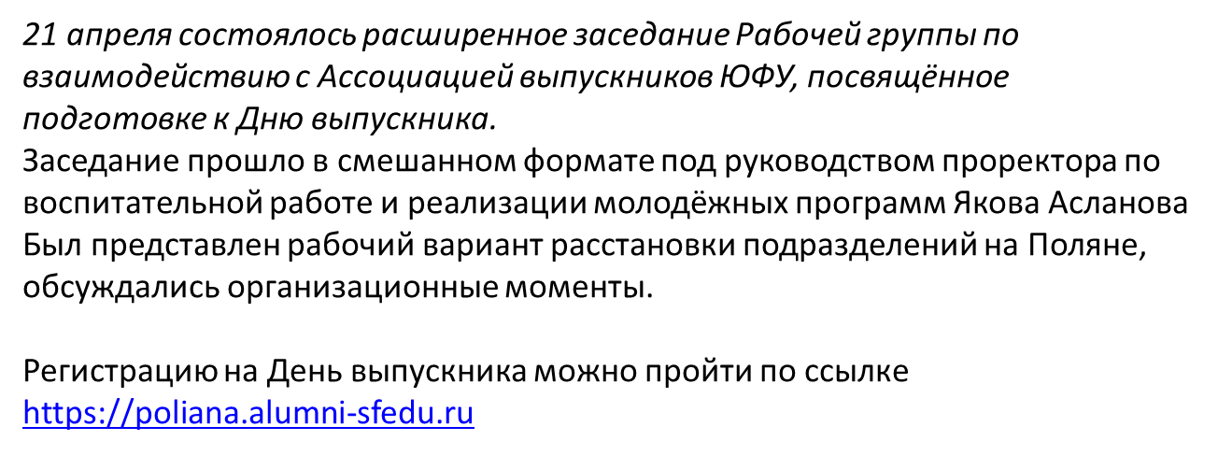
23 марта – состоялось заседание Рабочей группы по взаимодействию с Ассоциацией выпускников ЮФУ, посвященное выработке концепции проведения Дня выпускника
На 28 апреля – было запланировано выездное заседание Рабочей группы по взаимодействию с Ассоциацией выпускников ЮФУ, посвященное проведению Дня выпускника

Slide 32


Slide 33
Мониторинг трудоустройства выпускников
Распоряжение № 113-р от 25.02.21
1 этап – до 30 марта 2021 года – прогноз трудоустройства
2 этап – до 30 июня 2021 года – фактическое трудоустройство
3 этап – до 30 ноября 2021 года – обновление данных по выпускникам 2021, 2020 и 2019 г.г.

Slide 34
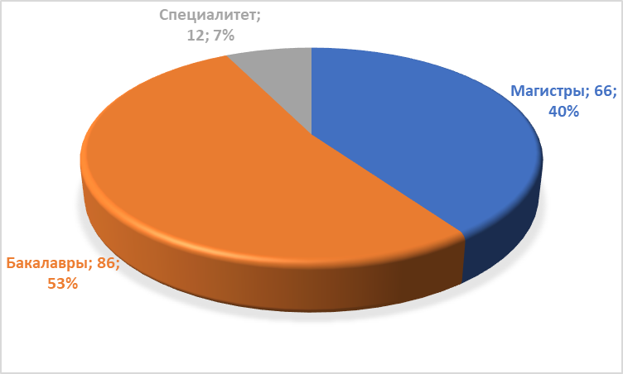
Количественное распределение выпускников 2021 года

Slide 35
Дни карьеры ЮФУ
Студенты Института приняли активное участие в Днях карьеры ЮФУ, проводимых в рамках весенней недели академической мобильности и организованных Центром карьеры ЮФУ. Мероприятие проводилось с 5 по 18 апреля 2021 в дистанционной форме на платформах Leader-ID, Microsoft Teams и Факультетус.
Среди мероприятий подобного рода следует отметить Цифровую Ярмарку вакансий (5-11 апреля), Мастер-классы по написанию резюме от ведущих онлайн-рекрутинговых компаний (Super Job и Head Hanter), вебинары и онлайн встречи от ведущих международных и российских компаний, а также профориентационное тестирование и карьерные консультирования.
Со стороны работодателей было представлено 55 компаний и 350 вакансий и стажировок

Slide 36
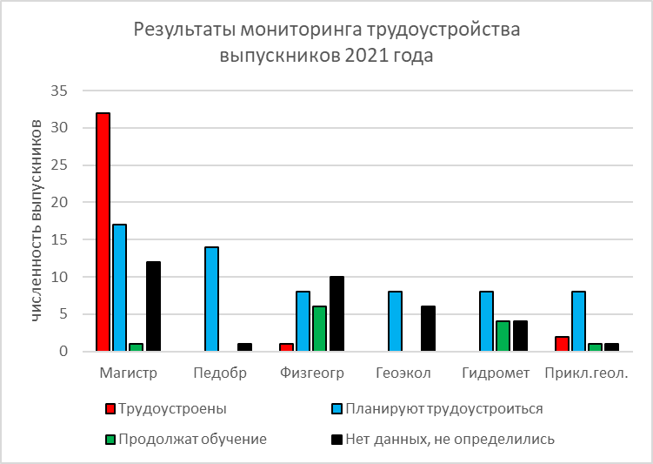

Slide 37
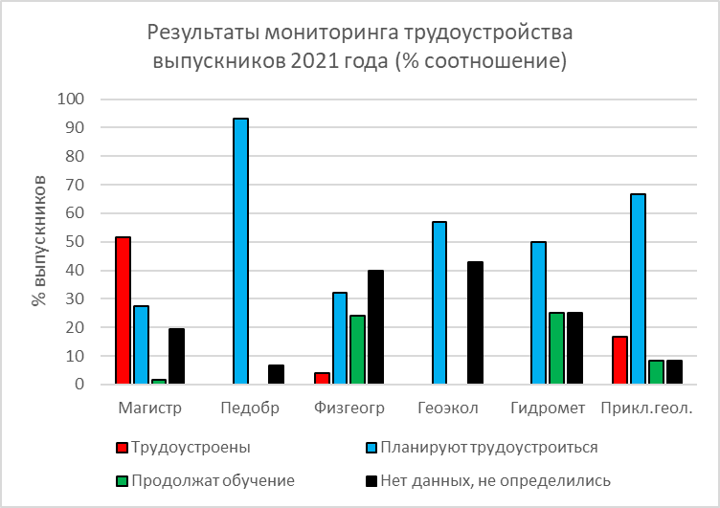

Slide 38
Благодарю за внимание!

